Slide 1

Estrategias para la prevención y control de los impactos ambientales, accidentes y enfermedades laborales (ATEL)
Servicio Nacional de Aprendizaje – SENA
Tecnólogo en Análisis y Desarrollo de Software
Ficha: 3134555
Presentación sobre las estrategias para la prevención y control de los impactos ambientales, accidentes y enfermedades laborales (ATEL)
(GA8-220601501-AA2-EV01)
APRENDIZ
Johan Mauricio Sánchez Gaviria
Notes:
[Sources] - Guía de Aprendizaje 8: la evidencia GA8-220601501-AA2-EV01 solicita una presentación sobre estrategias para la prevención y control de impactos ambientales, accidentes y enfermedades laborales, con estructura de título, cuerpo y conclusión y extensión de 10 a 15 diapositivas. - Ley 1562 de 2012 (Colombia). - Decreto 1072 de 2015 (Colombia). - ISO 14001:2015. - ISO 45001:2018. - Organización Internacional del Trabajo (OIT). - Fuentes temáticas complementarias: Ministerio del Trabajo, Ministerio de Ambiente y Desarrollo Sostenible y OIT.

Slide 2

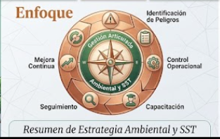
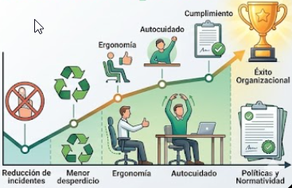
Propósito y alcance
Objetivo
Enfoque
Resultado esperado
Analizar estrategias preventivas y de control que reduzcan impactos ambientales, accidentes de trabajo y enfermedades laborales, con un enfoque aplicable al contexto de oficinas, áreas administrativas, tecnología y desarrollo de software.
La prevención se trabaja desde la identificación de peligros, evaluación de riesgos, control operacional, capacitación, seguimiento y mejora continua. La gestión ambiental y la SST se abordan de forma articulada.
Menor ocurrencia de incidentes, reducción de desperdicios, mejores condiciones ergonómicas, mayor cultura de autocuidado y cumplimiento de políticas organizacionales y normatividad vigente.
Notes:
[Sources] - Guía de Aprendizaje 8: la evidencia GA8-220601501-AA2-EV01 solicita una presentación sobre estrategias para la prevención y control de impactos ambientales, accidentes y enfermedades laborales, con estructura de título, cuerpo y conclusión y extensión de 10 a 15 diapositivas. - Ley 1562 de 2012 (Colombia). - Decreto 1072 de 2015 (Colombia). - ISO 14001:2015. - ISO 45001:2018. - Organización Internacional del Trabajo (OIT).

Slide 3
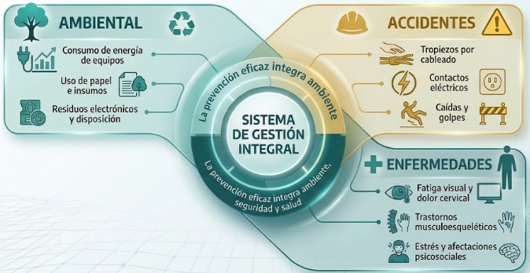
Panorama de impactos y riesgos en un entorno de software
Impactos ambientales: consumo de energía por equipos, uso de papel e insumos, generación de residuos electrónicos y prácticas de disposición inadecuadas.
Accidentes laborales: tropiezos por cableado, contactos eléctricos, caídas al mismo nivel, golpes menores, sobrecarga de tomas y emergencias locativas.
Enfermedades laborales: fatiga visual, dolor cervical y lumbar, trastornos musculoesqueléticos, estrés, sedentarismo y afectaciones psicosociales.
Categorías críticas
Ambiental
Accidentes
Enfermedades
La prevención eficaz integra ambiente, seguridad y salud como un solo sistema de gestión.
Notes:
[Sources] - Guía de Aprendizaje 8: la evidencia GA8-220601501-AA2-EV01 solicita una presentación sobre estrategias para la prevención y control de impactos ambientales, accidentes y enfermedades laborales, con estructura de título, cuerpo y conclusión y extensión de 10 a 15 diapositivas. - Ley 1562 de 2012 (Colombia). - Decreto 1072 de 2015 (Colombia). - ISO 14001:2015. - ISO 45001:2018. - Organización Internacional del Trabajo (OIT). - Soporte conceptual en OIT, ISO 45001:2018 e ISO 14001:2015.

Slide 4
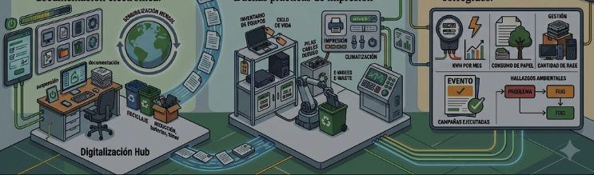
Estrategias para la prevención y control de impactos ambientales
Líneas de acción
Controles operativos
Indicadores sugeridos
Uso eficiente de energía: apagado seguro, suspensión automática y mantenimiento de equipos.
Digitalización y reducción del papel: formularios, firmas y documentación electrónica.
Gestión integral de residuos: clasificación, almacenamiento temporal y disposición autorizada de RAEE.
Compras sostenibles y control de insumos: periféricos, baterías, tóner y empaques.
Sensibilización ambiental y seguimiento mediante indicadores mensuales.
Inventario de equipos con estado, consumo y ciclo de vida.
Puntos de recolección para pilas, cables y dispositivos en desuso.
Buenas prácticas de impresión y uso responsable de climatización e iluminación.
Protocolos para limpieza y derrames menores de insumos.
kWh por mes.
Consumo de papel.
Cantidad de RAEE gestionados.
Campañas ejecutadas.
Hallazgos ambientales corregidos.
Notes:
[Sources] - Guía de Aprendizaje 8: la evidencia GA8-220601501-AA2-EV01 solicita una presentación sobre estrategias para la prevención y control de impactos ambientales, accidentes y enfermedades laborales, con estructura de título, cuerpo y conclusión y extensión de 10 a 15 diapositivas. - Ley 1562 de 2012 (Colombia). - Decreto 1072 de 2015 (Colombia). - ISO 14001:2015. - ISO 45001:2018. - Organización Internacional del Trabajo (OIT). - Apoyo en ISO 14001:2015 y lineamientos de gestión ambiental empresarial.

Slide 5
Estrategias para la prevención de accidentes de trabajo
1
2
3
4
Orden y limpieza
Seguridad eléctrica
Emergencias
Inspecciones
Cableado canalizado, puestos despejados y rutas de evacuación libres.
Revisión de tomas, extensiones, UPS, multitomas y protección contra sobrecarga.
Señalización, brigada, extintores, reporte oportuno y simulacros.
Listas de chequeo y cierre de hallazgos con responsable y fecha.
Principio central: eliminar condiciones inseguras antes de que se conviertan en incidentes o accidentes.
Notes:
[Sources] - Guía de Aprendizaje 8: la evidencia GA8-220601501-AA2-EV01 solicita una presentación sobre estrategias para la prevención y control de impactos ambientales, accidentes y enfermedades laborales, con estructura de título, cuerpo y conclusión y extensión de 10 a 15 diapositivas. - Ley 1562 de 2012 (Colombia). - Decreto 1072 de 2015 (Colombia). - ISO 14001:2015. - ISO 45001:2018. - Organización Internacional del Trabajo (OIT). - Apoyo en ISO 45001:2018, Decreto 1072 de 2015 y buenas prácticas de control operacional.

Slide 6
Estrategias para la prevención de enfermedades laborales
Factores a intervenir
Medidas preventivas
Ergonomía del puesto: silla, monitor, teclado, mouse y ubicación de accesorios.
Riesgo biomecánico por posturas prolongadas, movimientos repetitivos y sedentarismo.
Fatiga visual por iluminación inadecuada, brillo y tiempos prolongados frente a pantalla.
Carga mental y factores psicosociales: presión de tiempo, multitarea y desconexión insuficiente.
Pausas activas programadas y regla 20-20-20 para la vista.
Rotación de tareas y ajuste de tiempos de exposición.
Capacitación en higiene postural y autocuidado.
Seguimiento a síntomas, remisión oportuna y vigilancia epidemiológica cuando aplique.
Promoción de hábitos saludables: hidratación, actividad física y descanso adecuado.
Notes:
[Sources] - Guía de Aprendizaje 8: la evidencia GA8-220601501-AA2-EV01 solicita una presentación sobre estrategias para la prevención y control de impactos ambientales, accidentes y enfermedades laborales, con estructura de título, cuerpo y conclusión y extensión de 10 a 15 diapositivas. - Ley 1562 de 2012 (Colombia). - Decreto 1072 de 2015 (Colombia). - ISO 14001:2015. - ISO 45001:2018. - Organización Internacional del Trabajo (OIT). - Apoyo en ISO 45001:2018, OIT y enfoque preventivo de SST.

Slide 7
Marco normativo y jerarquía de control
Referentes clave
Jerarquía de control
Ley 1562 de 2012: modifica el sistema de riesgos laborales en Colombia.
Decreto 1072 de 2015: marco reglamentario del SG-SST.
ISO 14001: gestión ambiental.
ISO 45001: seguridad y salud en el trabajo.
Políticas internas, procedimientos y programas de la organización.
Eliminar · Suprimir la fuente del riesgo
Sustituir · Cambiar materiales, equipos o métodos
Ingeniería · Barreras físicas y rediseño del entorno
Administrativo · Procedimientos, capacitación, señalización
EPP · Elemento complementario, no principal
Notes:
[Sources] - Guía de Aprendizaje 8: la evidencia GA8-220601501-AA2-EV01 solicita una presentación sobre estrategias para la prevención y control de impactos ambientales, accidentes y enfermedades laborales, con estructura de título, cuerpo y conclusión y extensión de 10 a 15 diapositivas. - Ley 1562 de 2012 (Colombia). - Decreto 1072 de 2015 (Colombia). - ISO 14001:2015. - ISO 45001:2018. - Organización Internacional del Trabajo (OIT). - Fuentes principales: Ley 1562 de 2012, Decreto 1072 de 2015, ISO 14001:2015 e ISO 45001:2018.

Slide 8
Plan de implementación
Línea
Acción
Responsable
Indicador
Ambiental
Campaña de ahorro energético y gestión de RAEE
Líder TI / Ambiental
kWh, papel y residuos gestionados
Accidentes
Inspección locativa y eléctrica mensual
Mantenimiento / SST
# hallazgos cerrados y # incidentes
Enfermedades
Ergonomía, pausas activas y seguimiento visual
SST / Talento humano
Síntomas reportados y participación
Cultura
Capacitación y reporte oportuno
Todos los colaboradores
% asistencia y % reportes atendidos
La implementación debe seguir responsables, fechas, recursos y verificación periódica para asegurar mejora continua.
Notes:
[Sources] - Guía de Aprendizaje 8: la evidencia GA8-220601501-AA2-EV01 solicita una presentación sobre estrategias para la prevención y control de impactos ambientales, accidentes y enfermedades laborales, con estructura de título, cuerpo y conclusión y extensión de 10 a 15 diapositivas. - Ley 1562 de 2012 (Colombia). - Decreto 1072 de 2015 (Colombia). - ISO 14001:2015. - ISO 45001:2018. - Organización Internacional del Trabajo (OIT). - Apoyo en gestión por indicadores, PHVA y seguimiento SG-SST/ambiental.

Slide 9
Indicadores y cultura preventiva
Indicadores ambientales
Indicadores de seguridad
Indicadores de salud
Indicadores ambientales
Indicadores de seguridad
Indicadores de salud
Consumo energético
Consumo de papel
RAEE gestionados
Cumplimiento de campañas
Incidentes reportados
Hallazgos cerrados
Inspecciones ejecutadas
Tiempo de respuesta
Participación en pausas
Síntomas ergonómicos
Ausentismo asociado
Percepción de carga laboral
Consumo energético
Consumo de papel
RAEE gestionados
Cumplimiento de campañas
Incidentes reportados
Hallazgos cerrados
Inspecciones ejecutadas
Tiempo de respuesta
Participación en pausas
Síntomas ergonómicos
Ausentismo asociado
Percepción de carga laboral
La cultura preventiva mejora cuando los controles se acompañan de liderazgo, ejemplo, comunicación y seguimiento.
Notes:
[Sources] - Guía de Aprendizaje 8: la evidencia GA8-220601501-AA2-EV01 solicita una presentación sobre estrategias para la prevención y control de impactos ambientales, accidentes y enfermedades laborales, con estructura de título, cuerpo y conclusión y extensión de 10 a 15 diapositivas. - Ley 1562 de 2012 (Colombia). - Decreto 1072 de 2015 (Colombia). - ISO 14001:2015. - ISO 45001:2018. - Organización Internacional del Trabajo (OIT). - Apoyo en OIT, ISO 14001 e ISO 45001 sobre seguimiento, desempeño y mejora.

Slide 10
Acciones colaborativas en el equipo de trabajo
Líderes
Colaboradores
SST / Ambiental
Asignan recursos.
Definen prioridades.
Verifican cumplimiento.
Promueven reporte sin represalias.
Cumplen procedimientos.
Reportan condiciones inseguras.
Participan en pausas, capacitación y campañas.
Cuidan equipos y recursos.
Inspeccionan.
Capacitan.
Hacen seguimiento a indicadores.
Proponen mejora continua.
La coordinación entre actores convierte la prevención en una práctica diaria y no en una tarea aislada.
Notes:
[Sources] - Guía de Aprendizaje 8: la evidencia GA8-220601501-AA2-EV01 solicita una presentación sobre estrategias para la prevención y control de impactos ambientales, accidentes y enfermedades laborales, con estructura de título, cuerpo y conclusión y extensión de 10 a 15 diapositivas. - Ley 1562 de 2012 (Colombia). - Decreto 1072 de 2015 (Colombia). - ISO 14001:2015. - ISO 45001:2018. - Organización Internacional del Trabajo (OIT). - La guía enfatiza trabajo colaborativo, coordinado y aplicación de planes y programas ambientales y SST.

Slide 11
Conclusiones
Prevenir y controlar ATEL significa anticiparse, intervenir y mejorar continuamente para proteger a las personas, asegurar la operación y reducir impactos sobre el entorno.
La gestión ambiental y la SST deben integrarse a la cultura organizacional y al trabajo diario.
Los accidentes y enfermedades laborales se reducen con controles técnicos, administrativos y hábitos de autocuidado.
El seguimiento con indicadores y acciones correctivas permite sostener resultados en el tiempo.
Notes:
[Sources] - Guía de Aprendizaje 8: la evidencia GA8-220601501-AA2-EV01 solicita una presentación sobre estrategias para la prevención y control de impactos ambientales, accidentes y enfermedades laborales, con estructura de título, cuerpo y conclusión y extensión de 10 a 15 diapositivas. - Ley 1562 de 2012 (Colombia). - Decreto 1072 de 2015 (Colombia). - ISO 14001:2015. - ISO 45001:2018. - Organización Internacional del Trabajo (OIT). - Conclusiones construidas a partir de la guía, OIT, ISO 14001 e ISO 45001.

Slide 12
Referencias
Congreso de Colombia. (2012). Ley 1562 de 2012.
Ministerio del Trabajo. (2015). Decreto 1072 de 2015.
International Organization for Standardization. (2015). ISO 14001:2015.
International Organization for Standardization. (2018). ISO 45001:2018.
Organización Internacional del Trabajo. (2023). Seguridad y salud en el trabajo.
Ministerio de Ambiente y Desarrollo Sostenible. (s. f.). Gestión ambiental empresarial.
Guía de Aprendizaje 8 del programa ADSO, evidencia GA8-220601501-AA2-EV01.
Notes:
[Sources] - Guía de Aprendizaje 8: la evidencia GA8-220601501-AA2-EV01 solicita una presentación sobre estrategias para la prevención y control de impactos ambientales, accidentes y enfermedades laborales, con estructura de título, cuerpo y conclusión y extensión de 10 a 15 diapositivas. - Ley 1562 de 2012 (Colombia). - Decreto 1072 de 2015 (Colombia). - ISO 14001:2015. - ISO 45001:2018. - Organización Internacional del Trabajo (OIT). - Slide de referencias.

